Slide 1
XÂY DỰNG WEBSITE BÁN GIÀY
Lập trình mã nguồn mở

Slide 2
Bảng phân công công việc
MSSV | Họ Tên | Công việc | Đánh giá
2001200504 | Nguyễn Bạch Long | Xây dựng giao diên, code chức năng bán hang, tổng hợp bài | 100%
2001200177 | Võ Hoàng Dương | Xây dựng quản lý khách hàng, xây dựng cơ sơ dữ liệu | 100%
2001200137 | Nguyễn Đức An | Xây dựng quản lý sản phẩm, xây dựng cơ sơ dữ liệu | 100%
2001200655 | Nguyễn Vương Giáng Hạ | Xây dựng quản lý hóa đơn,tìm hiểu lý thuyết | 100%

Slide 3
Nội dung thuyết trình
01
02
03
04
MYSQLi
PHÂN TÍCH VÀ CSDL
GIAO DIỆN
DEMO

Slide 4
01
MYSQLi

Slide 5

MYSQL
MySQL là một hệ thống quản trị cơ sở dữ liệu (DBMS) mã nguồn mở, phổ biến và miễn phí cho các ứng dụng web và máy chủ. Nó cung cấp một giao diện dễ sử dụng để quản lý và truy cập các cơ sở dữ liệu, cho phép bạn lưu trữ và truy xuất dữ liệu từ các ứng dụng web và ứng dụng khác.

Slide 6
MYSQLi
MYSQLi là một extension của PHP được sử dụng để tương tác với cơ sở dữ liệu MySQL. Nó giúp cho việc truy vấn cơ sở dữ liệu được an toàn hơn và dễ dàng hơn so với MySQL extension trước đây. Được giới thiệu từ phiên bản PHP 5+

Slide 7
Các tính năng mới của MYSQLi
Prepared Statements:
Multiple Statements:
Cho phép truy vấn cơ sở dữ liệu một cách an toàn hơn bằng cách sử dụng tham số được "chế biến sẵn" để tránh tấn công SQL Injection.
Cho phép chạy nhiều câu lệnh SQL trong cùng một truy vấn, giúp tối ưu hóa hiệu suất của ứng dụng.

Slide 8
Các tính năng mới của MYSQLi
Transaction Management:
Stored Procedures:
Cho phép quản lý các giao dịch cơ sở dữ liệu bằng cách sử dụng các lệnh BEGIN, COMMIT và ROLLBACK để đảm bảo tính toàn vẹn của dữ liệu.
Cho phép định nghĩa các thủ tục lưu trữ trên cơ sở dữ liệu, giúp tối ưu hóa hiệu suất của ứng dụng bằng cách giảm thiểu lưu lượng dữ liệu tốn kém.

Slide 9
Các tính năng mới của MYSQLi
Improved Error Handling:
Support for Large Objects:
Object-oriented Interface:
Cho phép sử dụng hướng đối tượng để tương tác với cơ sở dữ liệu, giúp cho việc phát triển và bảo trì mã trở nên dễ dàng hơn và dễ hiểu hơn.
Đưa ra các thông báo lỗi chi tiết hơn, giúp cho việc xử lý lỗi trở nên đơn giản và hiệu quả.
Hỗ trợ lưu trữ dữ liệu lớn như hình ảnh, video và file âm thanh trên cơ sở dữ liệu MySQL thông qua các hàm.

Slide 10
Cài đặt
MYSQL
MYSQLi
DPO
Tải xuống gói cài đặt từ trang chủ của MYSQL và cài đặt theo hướng dẫn
Được tích hợp vào PHP. Tuy nhiên, cần đảm bảo rằng MYSQLi đã được kích hoạt.
Đã được tích hợp và PHP. Hoặc có thể cài đặt bằng cách cập nhật file php.ini

Slide 11
So sánh MYSQLi và DPO
 | MYSQLi | DPO
CSDL hỗ trợ | Chỉ có My SQL | Hỗ trợ 12 loại CSDL khác nhau
API | OOP + Hướng thủ tục | OOP
Kết nối | Dễ dàng | Dễ dàng
Named parameters | Không | Có
Ánh xạ đối tượng | Có | Có
Prepared statements | Không | Có
Notes:
Lợi thế lớn nhất của PDO so với MySQLi là nó hỗ trợ đến 12 hệ quản trị CSDL khác nhau trong khi MySQLi chỉ hỗ trợ MySQL.
Các Hệ quản trị cơ sở dữ liệu mà PDO hỗ trợ gồm có:
Cubrid
Microsoft SQL Server / Sybase
Firebird
IBM DB2
IBM Informix Dynamic Server
MySQL 3.x/4.x/5.x
Oracle Call Interface
ODBC v3 (IBM DB2, unixODBC and win32 ODBC)
PostgreSQL
SQLite 3 and SQLite 2
Microsoft SQL Server / SQL Azure
4D

Slide 12
So sánh MYSQLi và DPO - CSDL hỗ trợ
Lợi thế lớn nhất của PDO so với MySQLi là nó hỗ trợ đến 12 hệ quản trị CSDL khác nhau trong khi MySQLi chỉ hỗ trợ MySQL.
Các Hệ quản trị cơ sở dữ liệu mà PDO hỗ trợ gồm có:
Microsoft SQL Server / Sybase
Firebird
....
Ngược lại MYSQLi chỉ hỗ trợ try cập dữ liệu đến CSDL MYSQL
Notes:
Lợi thế lớn nhất của PDO so với MySQLi là nó hỗ trợ đến 12 hệ quản trị CSDL khác nhau trong khi MySQLi chỉ hỗ trợ MySQL.
Các Hệ quản trị cơ sở dữ liệu mà PDO hỗ trợ gồm có:
Cubrid
Microsoft SQL Server / Sybase
Firebird
IBM DB2
IBM Informix Dynamic Server
MySQL 3.x/4.x/5.x
Oracle Call Interface
ODBC v3 (IBM DB2, unixODBC and win32 ODBC)
PostgreSQL
SQLite 3 and SQLite 2
Microsoft SQL Server / SQL Azure
4D

Slide 13
So sánh MYSQLi và DPO - Named parameters
DPO: Là một tính năng quan trọng, giúp việc ràng buộc tham số dễ dàng hơn
$name = "ABC";
$age = 18;
$stmt = $conn->prepare("SELECT * FROM my_table WHERE name = :name AND age = :age");
$stmt->bindParam(":name", $name);
$stmt->bindParam(":age", $age);
$stmt->execute();
Notes:
Lợi thế lớn nhất của PDO so với MySQLi là nó hỗ trợ đến 12 hệ quản trị CSDL khác nhau trong khi MySQLi chỉ hỗ trợ MySQL.
Các Hệ quản trị cơ sở dữ liệu mà PDO hỗ trợ gồm có:
Cubrid
Microsoft SQL Server / Sybase
Firebird
IBM DB2
IBM Informix Dynamic Server
MySQL 3.x/4.x/5.x
Oracle Call Interface
ODBC v3 (IBM DB2, unixODBC and win32 ODBC)
PostgreSQL
SQLite 3 and SQLite 2
Microsoft SQL Server / SQL Azure
4D

Slide 14
So sánh MYSQLi và DPO - Named parameters
MYSQLi: Ngược lại với DPO, cú pháp sử dụng ‘?’ ngắn hơn nhưng không linh hoạt bằng.
$name = "John";
$age = 25;
$stmt = mysqli_prepare($conn, "SELECT * FROM my_table WHERE name = ? AND age = ?");
mysqli_stmt_bind_param($stmt, "si", $name, $age);
mysqli_stmt_execute($stmt);
Notes:
Lợi thế lớn nhất của PDO so với MySQLi là nó hỗ trợ đến 12 hệ quản trị CSDL khác nhau trong khi MySQLi chỉ hỗ trợ MySQL.
Các Hệ quản trị cơ sở dữ liệu mà PDO hỗ trợ gồm có:
Cubrid
Microsoft SQL Server / Sybase
Firebird
IBM DB2
IBM Informix Dynamic Server
MySQL 3.x/4.x/5.x
Oracle Call Interface
ODBC v3 (IBM DB2, unixODBC and win32 ODBC)
PostgreSQL
SQLite 3 and SQLite 2
Microsoft SQL Server / SQL Azure
4D

Slide 15
So sánh MYSQLi và DPO Bảo mật và Ánh xạ đối tượng
Cả PDO và MySQLi đều có thể ánh xạ kết quả đến các đối tượng.
Cả hai thư viện đều cung cấp phương pháp bảo mật tránh tấn công bằng SQL Injection.
Notes:
Lợi thế lớn nhất của PDO so với MySQLi là nó hỗ trợ đến 12 hệ quản trị CSDL khác nhau trong khi MySQLi chỉ hỗ trợ MySQL.
Các Hệ quản trị cơ sở dữ liệu mà PDO hỗ trợ gồm có:
Cubrid
Microsoft SQL Server / Sybase
Firebird
IBM DB2
IBM Informix Dynamic Server
MySQL 3.x/4.x/5.x
Oracle Call Interface
ODBC v3 (IBM DB2, unixODBC and win32 ODBC)
PostgreSQL
SQLite 3 and SQLite 2
Microsoft SQL Server / SQL Azure
4D

Slide 16
Vì sao chọn MySQLi?
Tốc độ xử lý nhanh hơn so với PDO vì MYSQLi có khả năng tương tác trực tiếp với MySQL.
Hỗ trợ các tính năng mới của MySQL như truyền tham số vào câu truy vấn, khắc phục các lỗi bảo mật,..
Dữ liệu được xử lý và trả về nhanh chóng cho ứng dụng.
Dễ dàng sử dụng cho các dự án MySQL đơn giản.
Notes:
MYSQLi nhược điểm:
Chỉ hỗ trợ cơ sở dữ liệu MySQL.
Không thể đa kết nối cùng lúc, chỉ hỗ trợ kết nối đơn.
Không cho phép sử dụng các cấu trúc dữ liệu gọn hơn.

Slide 17
Kết nối
MySQli hỗ trợ ta thiết lập kết nối cả theo hướng đối tượng và hướng thủ tục:
// mysqli hướng thủ tục
$mysqli = mysqli_connect('localhost','username','password','database');
// mysqli hướng đối tượng
$mysqli = new mysqli('localhost','username','password','database');

Slide 18
02
PHÂN TÍCH VÀ CSDL

Slide 19
Sơ đồ use case nghiệp vụ

Slide 20
Sơ đồ use case hệ thống

Slide 21
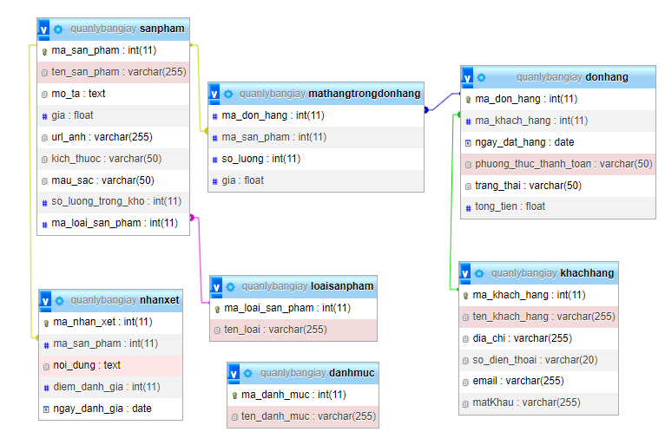
Cơ sở dữ liệu

Slide 22
4.GIAO DIỆN

Slide 23
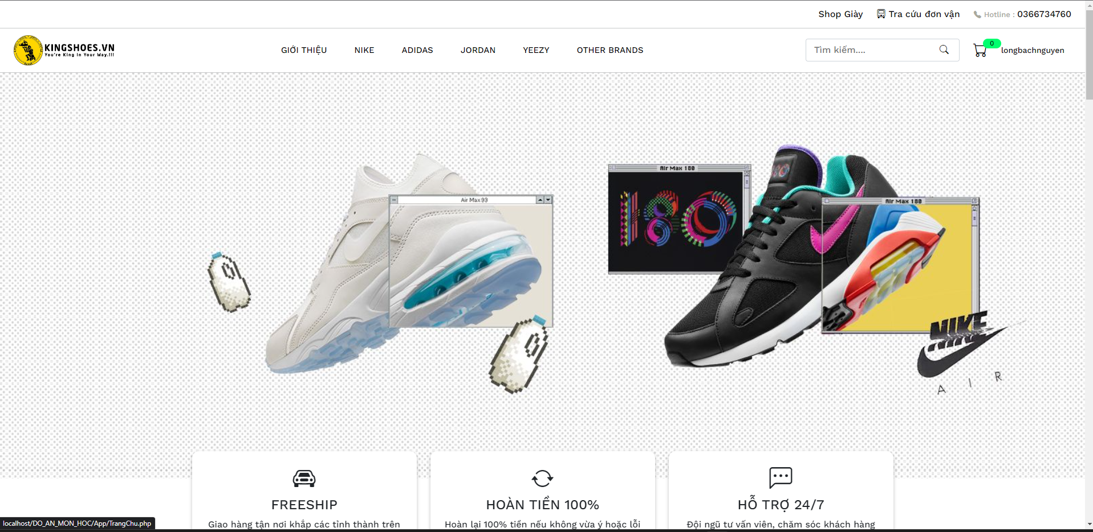
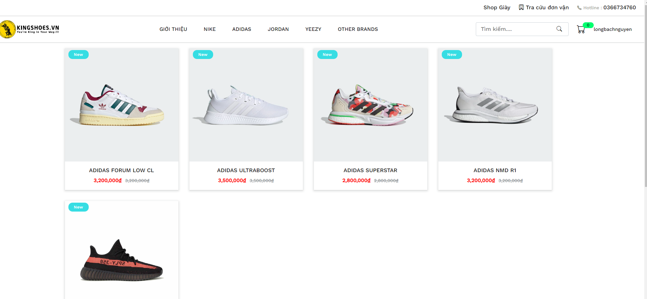
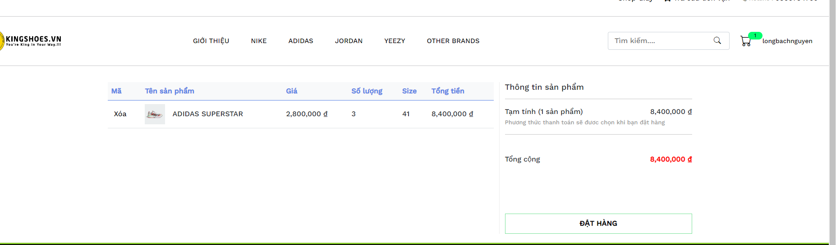
Giao diện Khách hàng

Slide 24
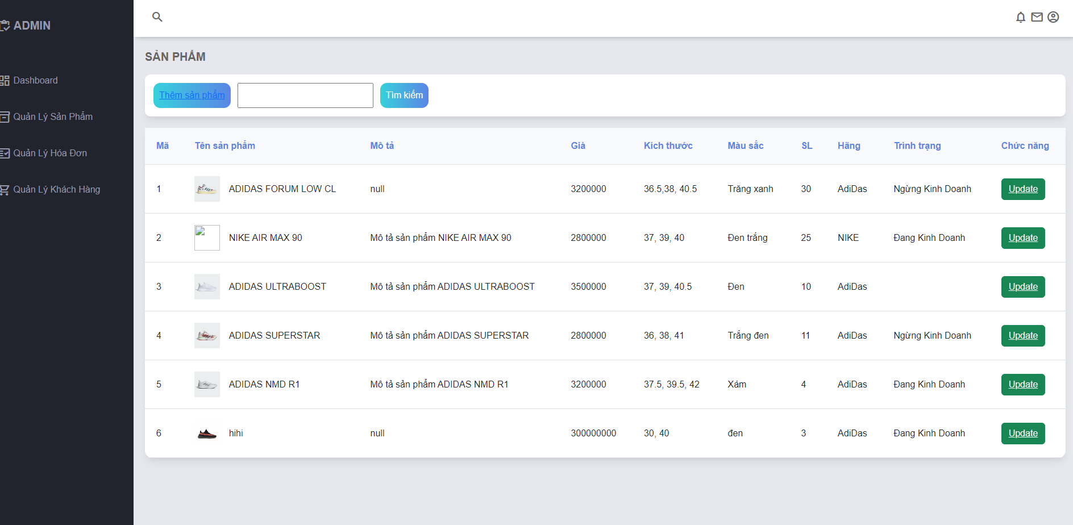
Giao diện Admin

Slide 25
5.DEMO

